Slide 1

МУНИЦИПАЛЬНОЕ БЮТЖЕТНОЕ ДОШКОЛЬНОЕ ОБРАЗОВАТЕЛЬНОЕ УЧРЕЖДЕНИЕ
«ДЕТСКИЙ САД ОБЩЕРАЗВИВАЮЩЕГО ВИДА №50 «РОМАШКА» НМР РТ
Зональный конкурс презентаций
«Опыт работы по применению ТРИЗ – технологий в познавательном развитии дошкольников»
среди педагогов дошкольных образовательных учреждений
Подготовили:
воспитатель первой квалификационной категории
Сулейманова Эльмира Рамзилевна
воспитатель первой квалификационной категории
Петрунникова Наталья Александровна
Нижнекамск -2021

Slide 2

ТРИЗ-методики с интересом воспринимаются детьми, вносят оживление и увлекательность в образовательный процесс. ТРИЗ - теория решения изобретательских задач - становится эффективным помощником в деле формирования у детей творческого мышления, интеллектуальной смелости, готовности к принятию решений.
Свой опыт работы с ТРИЗ – технологиями мы объединили в комплект « Развивашки-познавашки» и лэпбук «Игры по технологии ТРИЗ». Собранный материал является авторским и направлен на развитие познавательной и речевой активности у детей, овладению основными мыслительными операциями, развитию творческого мышления и творческого воображения, созданию творческого продукта, успешному адаптированию воспитанников к школе.
Игры предназначены для детей 3-7 лет, вариативны и усложняются в соответствии с возрастом детей.
В результате проводимых игр с использованием элементов ТРИЗ у детей постепенно развивается логика мышления, речевая активность, появляется видение многогранности окружающего мира, дети учатся мыслить системно.

Slide 3
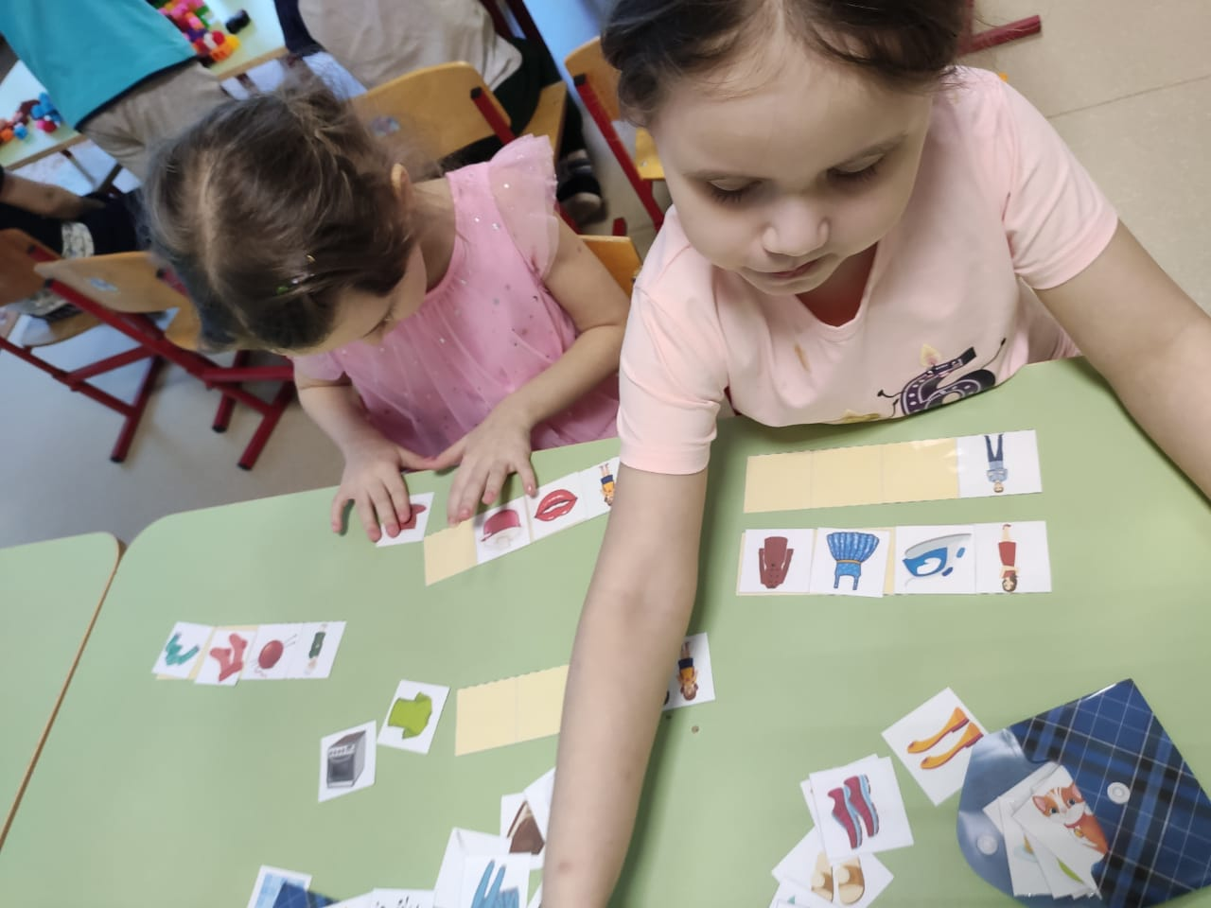
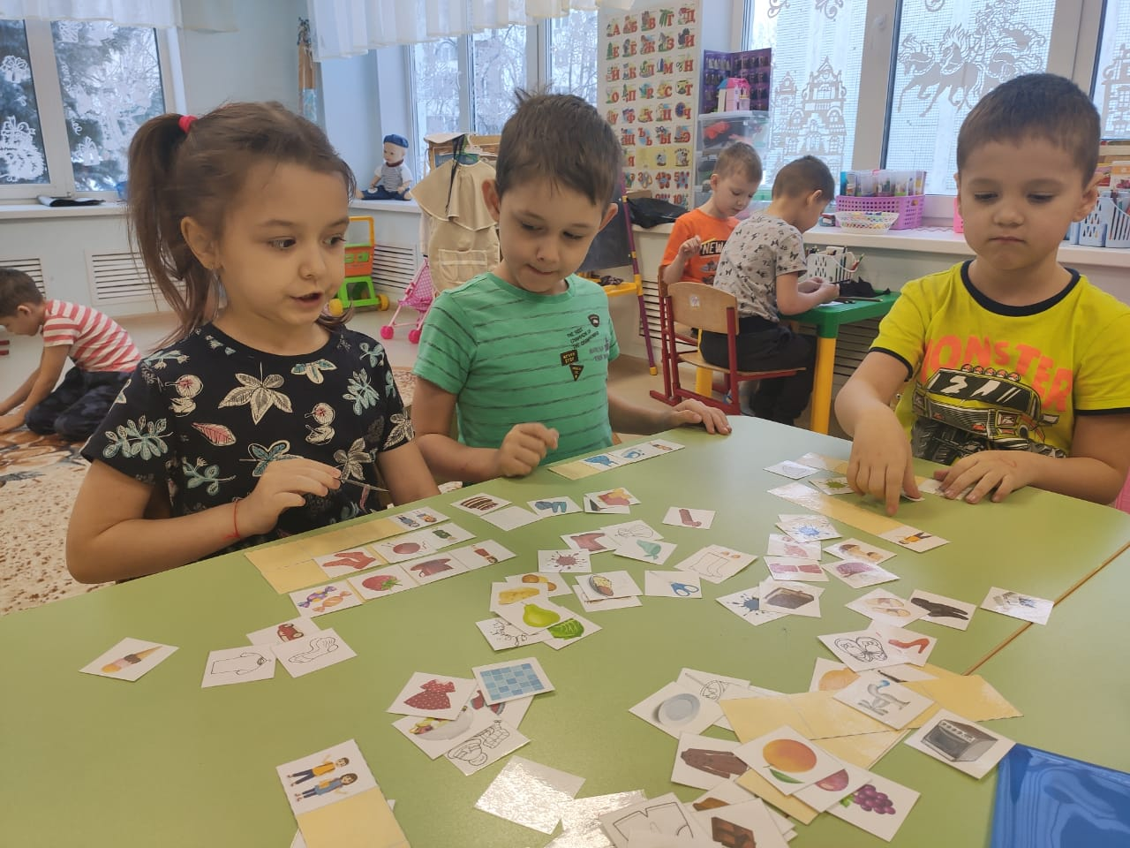
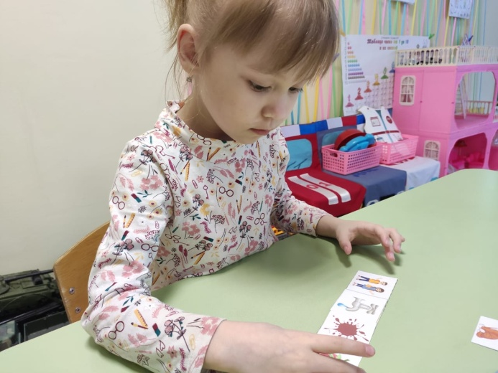
«От слов –к фразе- к предложению»
Цель: закрепить употребление в речи глаголов, согласование слов в предложении.
Ход: 1. Взрослый показывает глагол-символ, а дети должны назвать действие. И наоборот.
2. Воспитатель показывает игровое поле и просит детей назвать изображенных на нем. Затем перед ребенком выкладываются символы-глаголы. Он должен подобрать подходящий и проговорить, что у него получилось.
3. К карточкам с людьми и действиями прибавляются карточки- предметы.

Slide 4
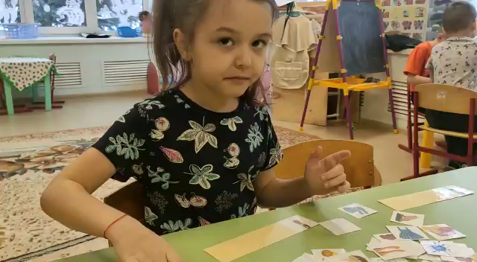

Slide 5
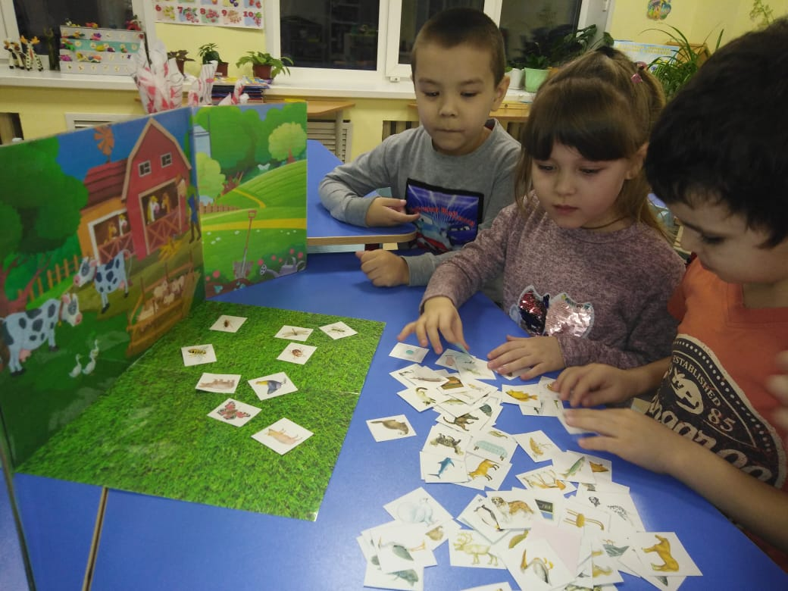
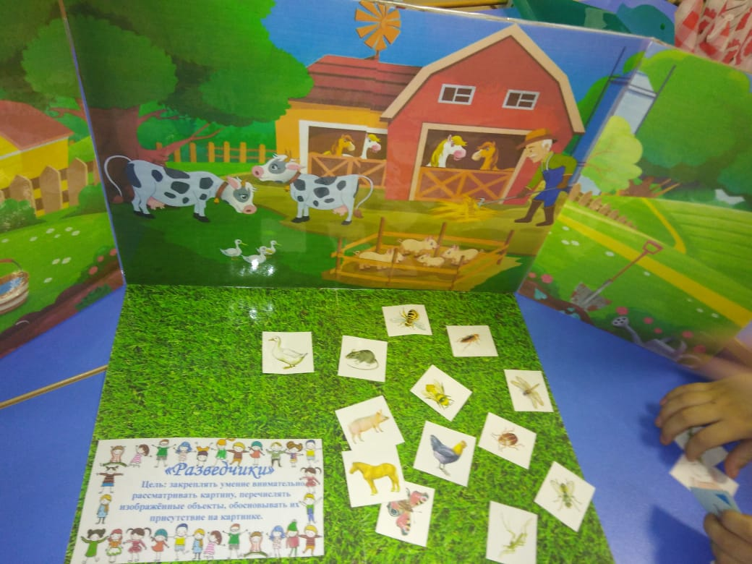
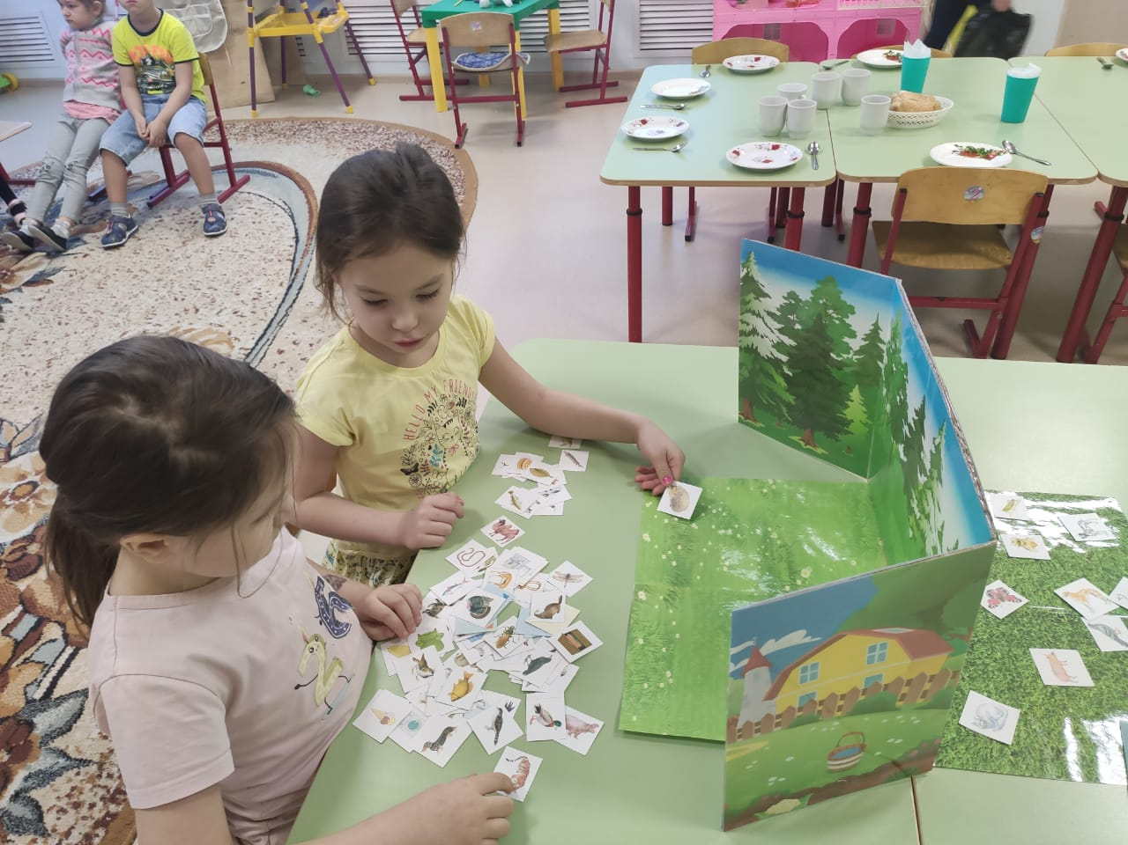
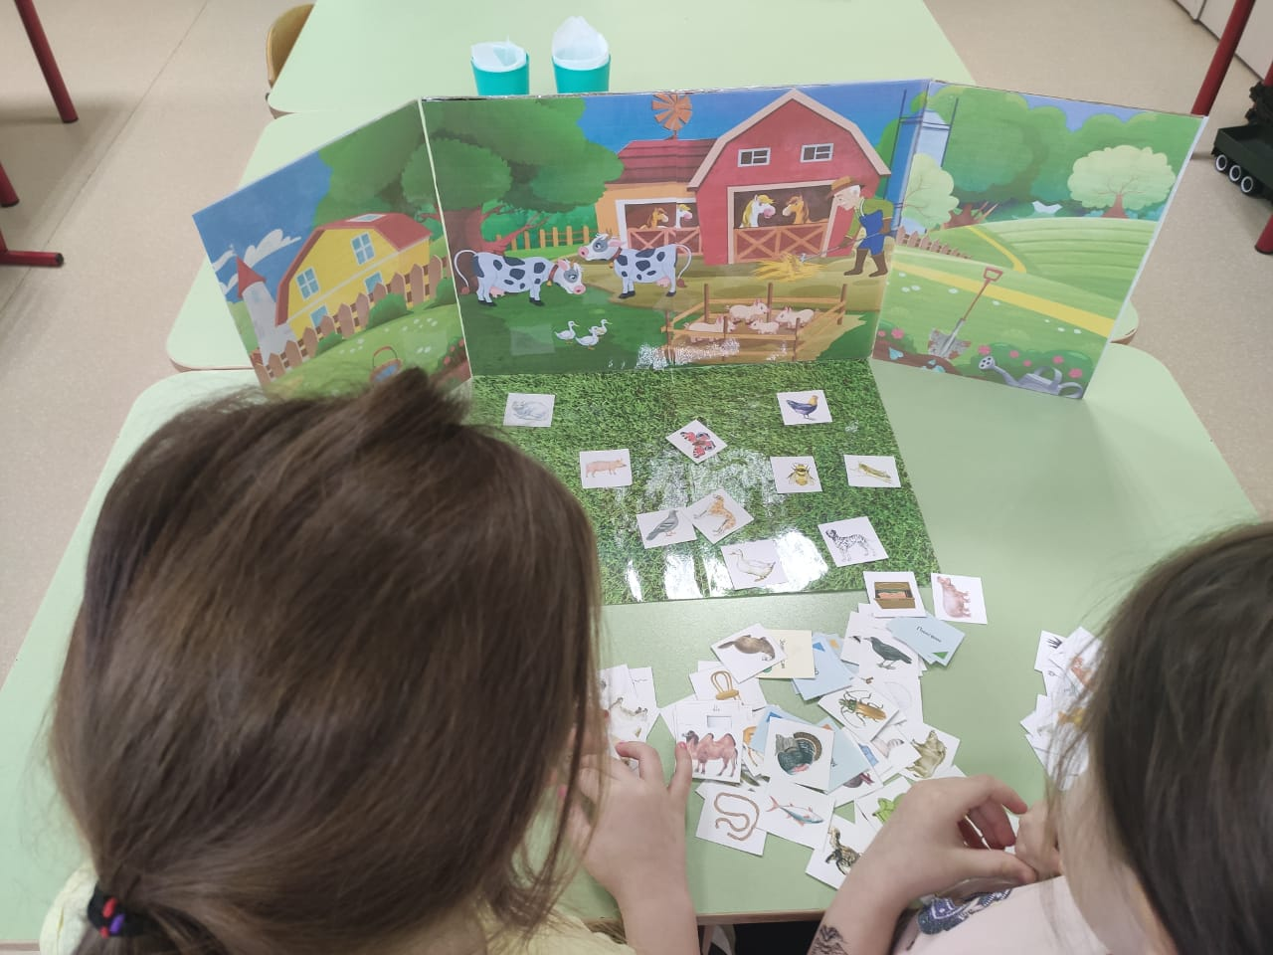
«Разведчики»
Цель: закреплять умение внимательно рассматривать картину, перечислять изображённые объекты, обосновывать их присутствие на картинке.
Ход: Для игры понадобится набор предметных картинок. По команде «Разведчики, вперёд!» дети должны выбрать из множества предметных изображений те, которые характерны для места, изображённого на большой картине: что можно встретить на лугу, в лесу, в комнате и т.д. Если ребёнок ошибается, то вместе с остальными участниками игры нужно придумать ситуацию, оправдывающую ошибочный выбор. Например, ребёнок не может объяснить, почему к картине с изображением фермы он выбрал автобус. В автобусе могли приехать доярки, привезти корм для скота и т.д.

Slide 6
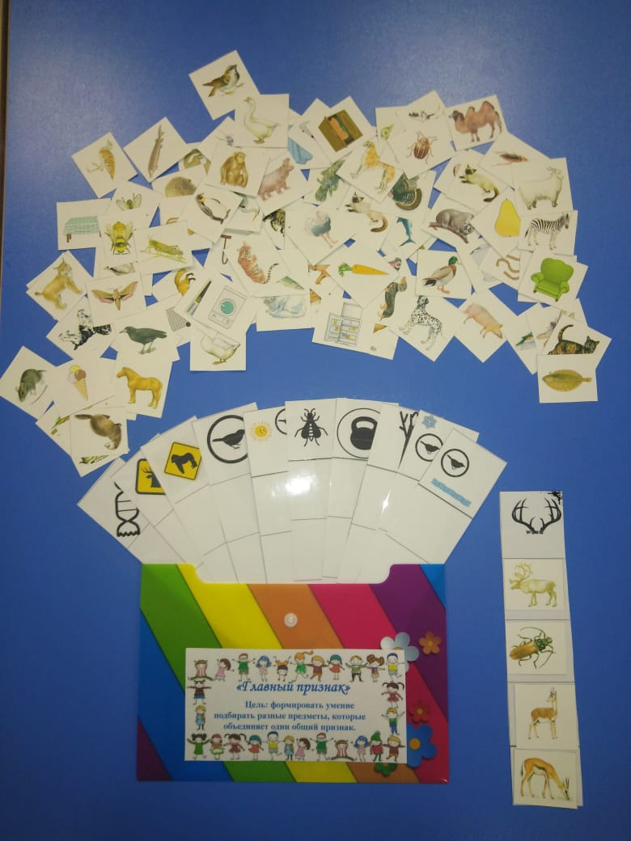
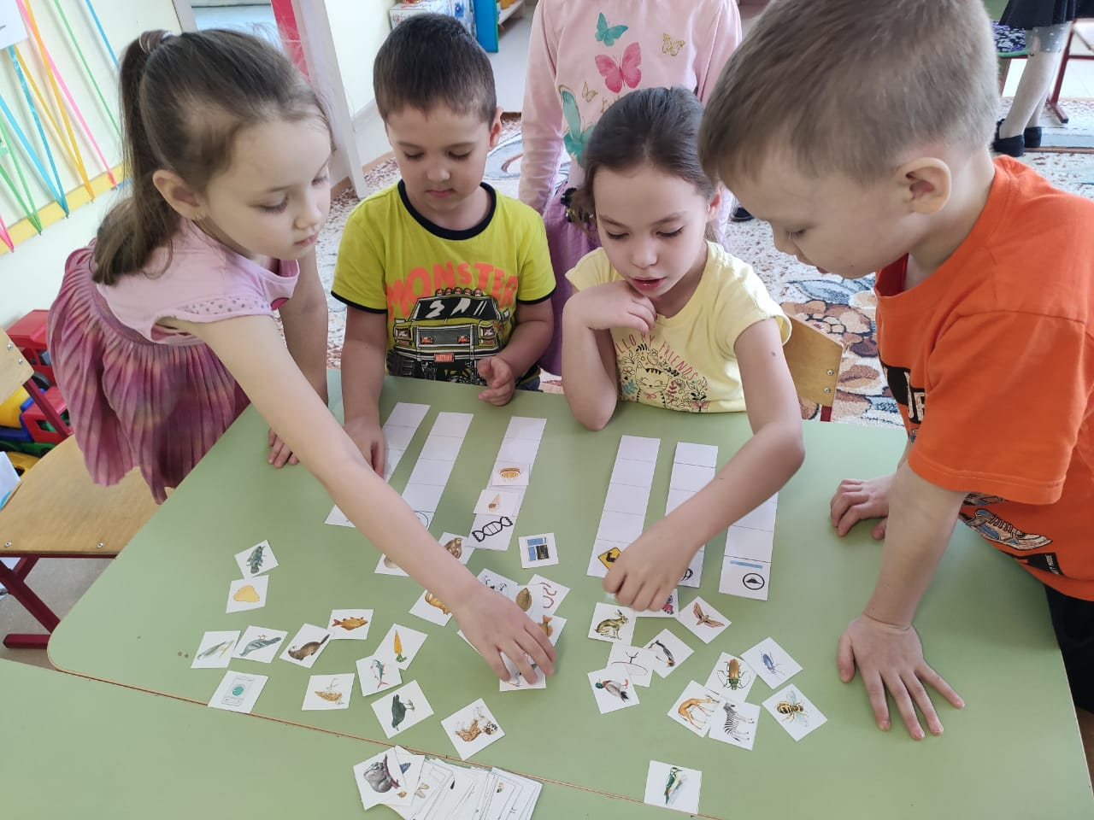
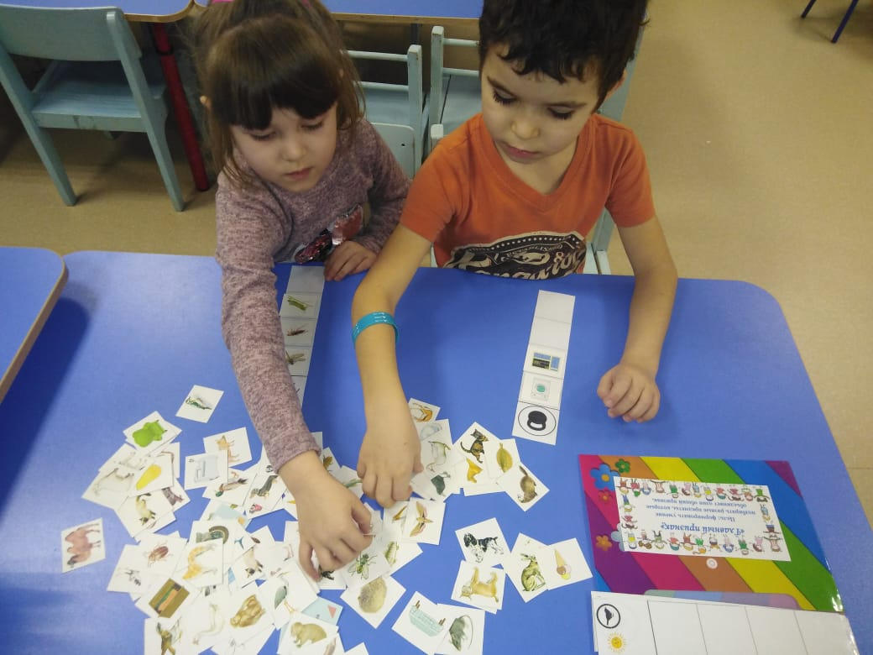
«Главный признак»
Цель: формировать умение подбирать разные предметы, которые объединяет один общий признак.
Ход: 1. Детям предлагаются карты с условным обозначением какого-то признака. Дети должны подобрать ряд предметов, у которых присутствует данный признак.
2. Воспитатель предлагает детям карточку уже заполненную. Задача детей: найти лишний предмет.

Slide 7
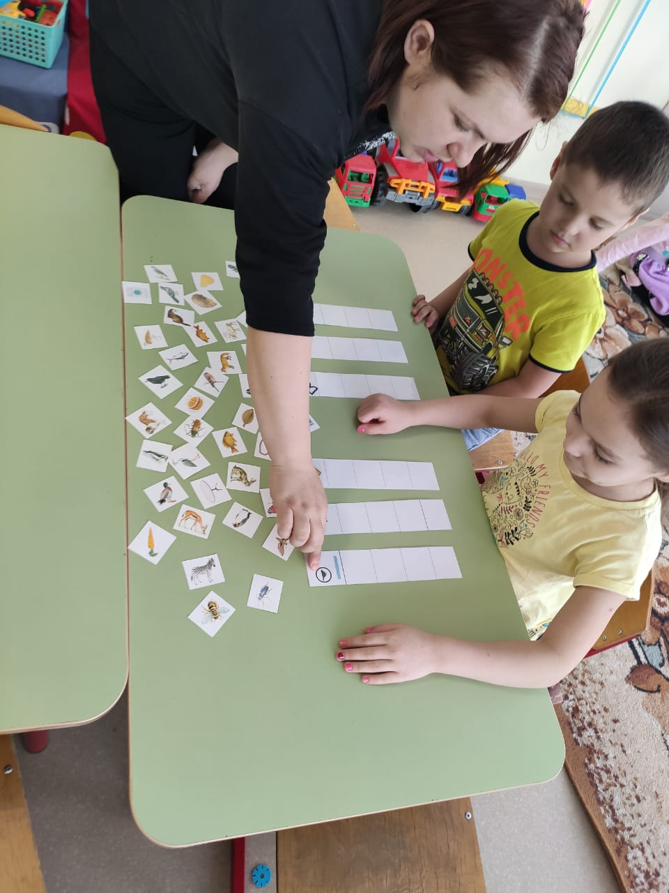
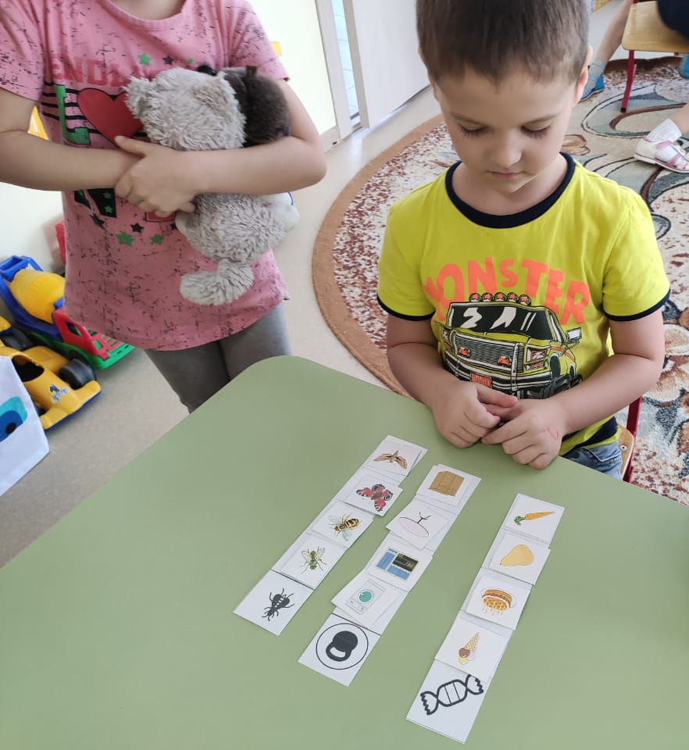
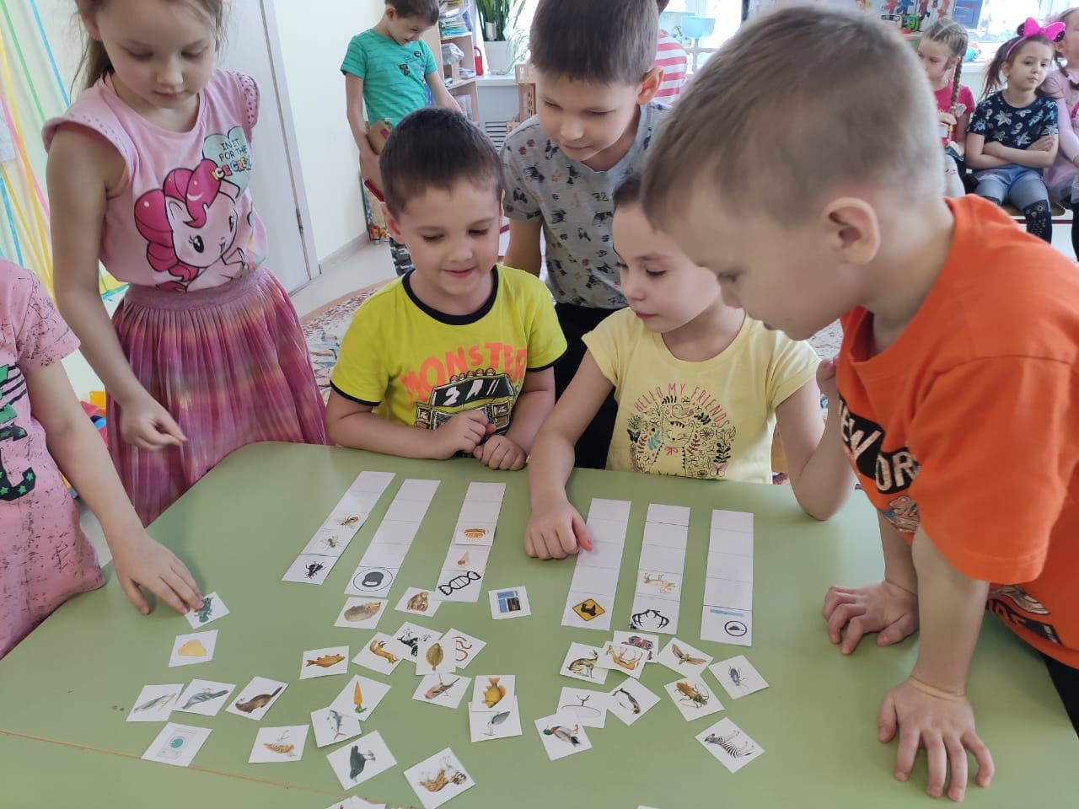
«Главный признак»

Slide 8
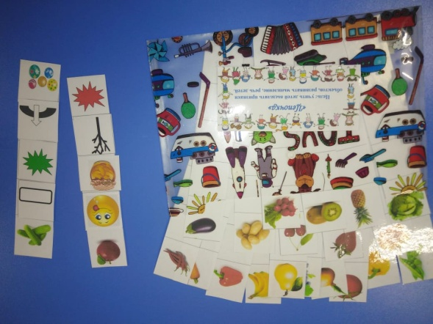
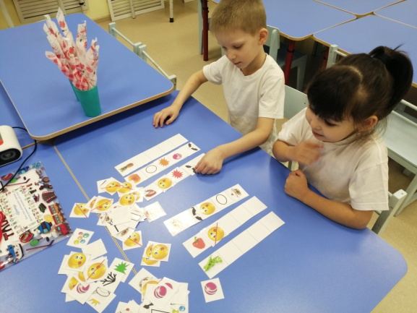
Цель: учить детей выделять признаки объектов, развивать мышление, речь детей.
Правила игры: Ведущий показывает ребёнку карточку с изображением объекта, он называет его. Нужно заполнить ячейки признаков и не повториться.
Ход игры: Ведущий показывает картинку с изображением горошка. Ребёнок, увидев картинку, заполняет поля признаками: круглый, зеленый, трава, вкусный .
Варианты: 1. можно играть на скорость;
2. Положить признаки, закрыв при этом правильный ответ. Дети называют предметы с этими признаками, приходя к нужному варианту.
«Цепочка»

Slide 9
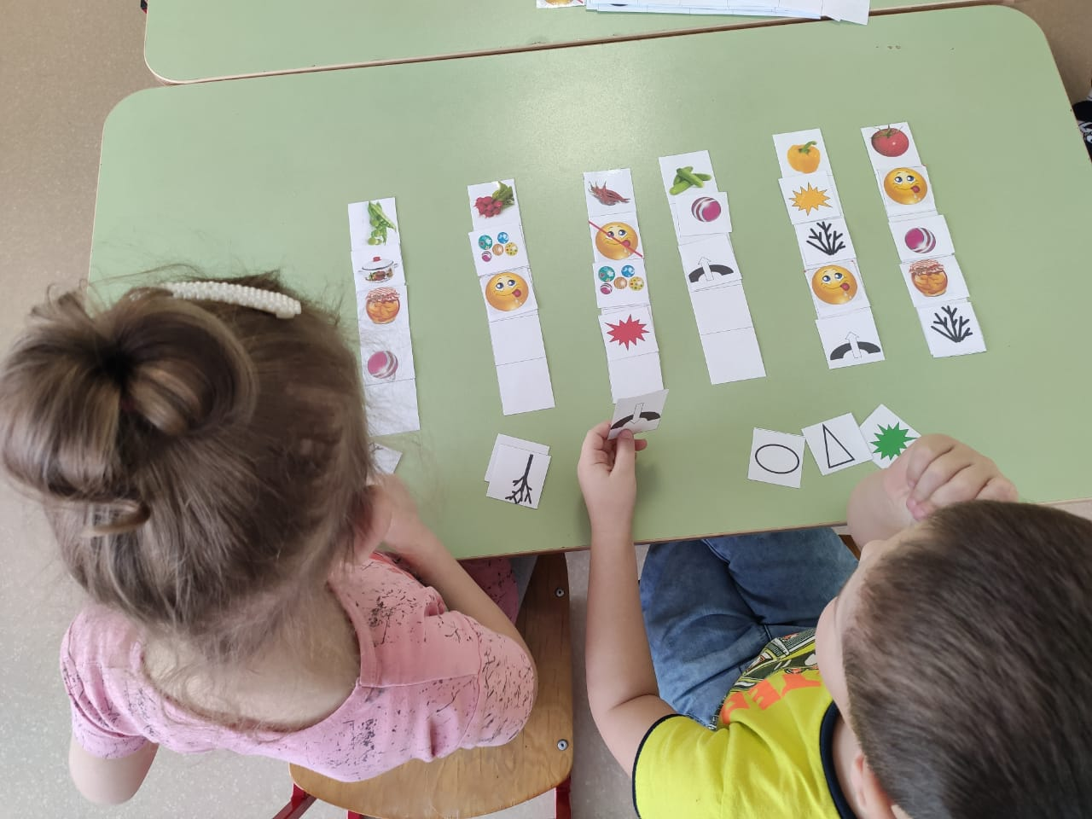
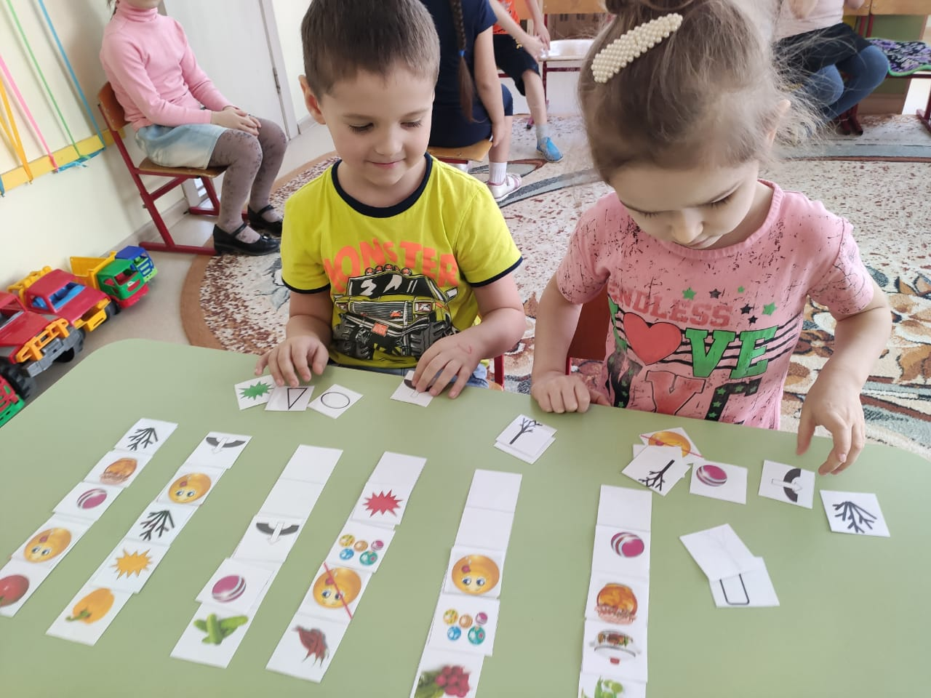
«Цепочка»

Slide 10
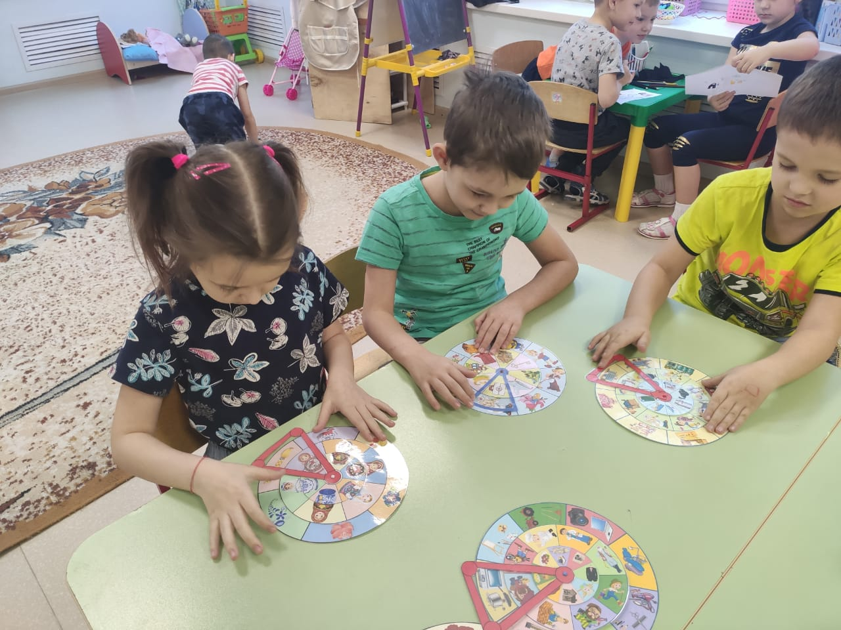
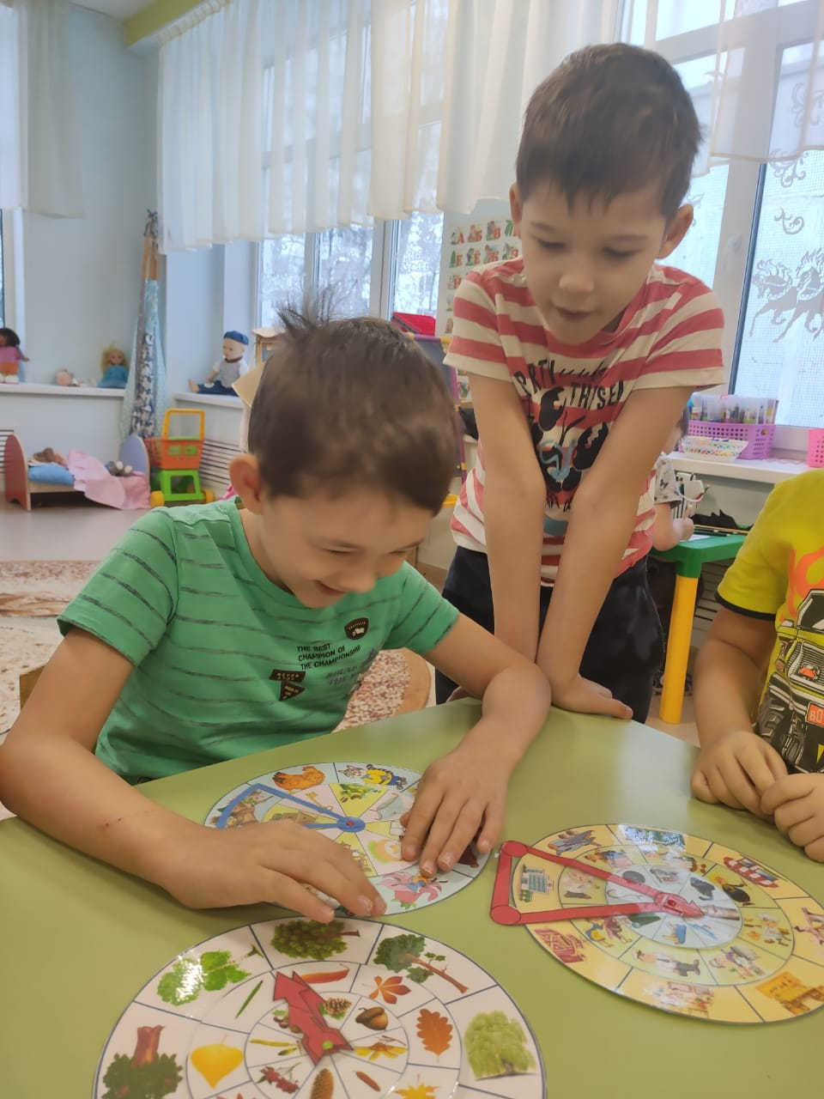
«Занимательные круги»
Цель: содействовать расширению представлений по формированию у детей понятий, связанных с признаками объектов и изменением их значений.
Игровые упражнения решают следующие задачи:
- формируют понятие "признак", знакомит с именами признаков.
- учат восприятию проявлений признака в конкретном объекте, его типичности и парадоксальности, нахождению причинно-следственных связей между объектами.
- развивают познавательную активность;
- обогащают активный и пассивный словарь ребенка;
- формируют способность решать проблемные ситуации;
Формы организации образовательной деятельности:
- образовательные ситуации (например по речевому и познавательному развитию);
- игровые обучающие ситуации;
- самостоятельная игровая деятельность детей.

Slide 11
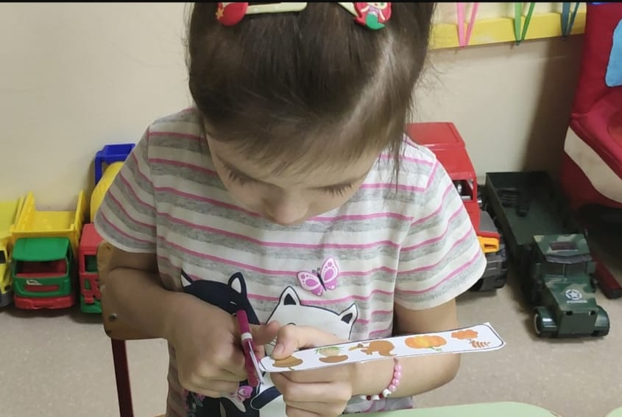

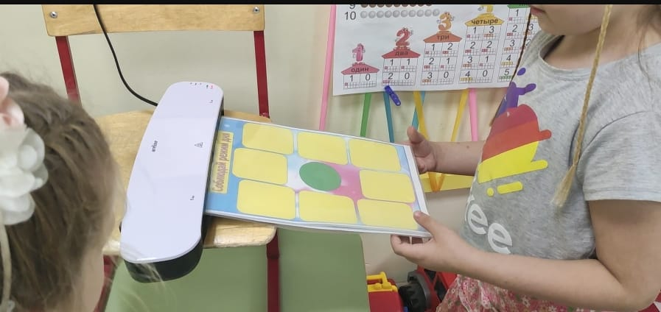
Лэпбук «Игры по технологии ТРИЗ»
В изготовлении лэпбука «Игры по технологии ТРИЗ» активно участвовали дети подготовительной к школе группы. Совместно с ними мы выбирали фон, картинки, ламинировали и вырезали. Это дало возможность им проследить все этапы изготовления игры , способствовало формированию бережного отношения к результатам своего труда и труда окружающих, развитию трудовых навыков.

Slide 12
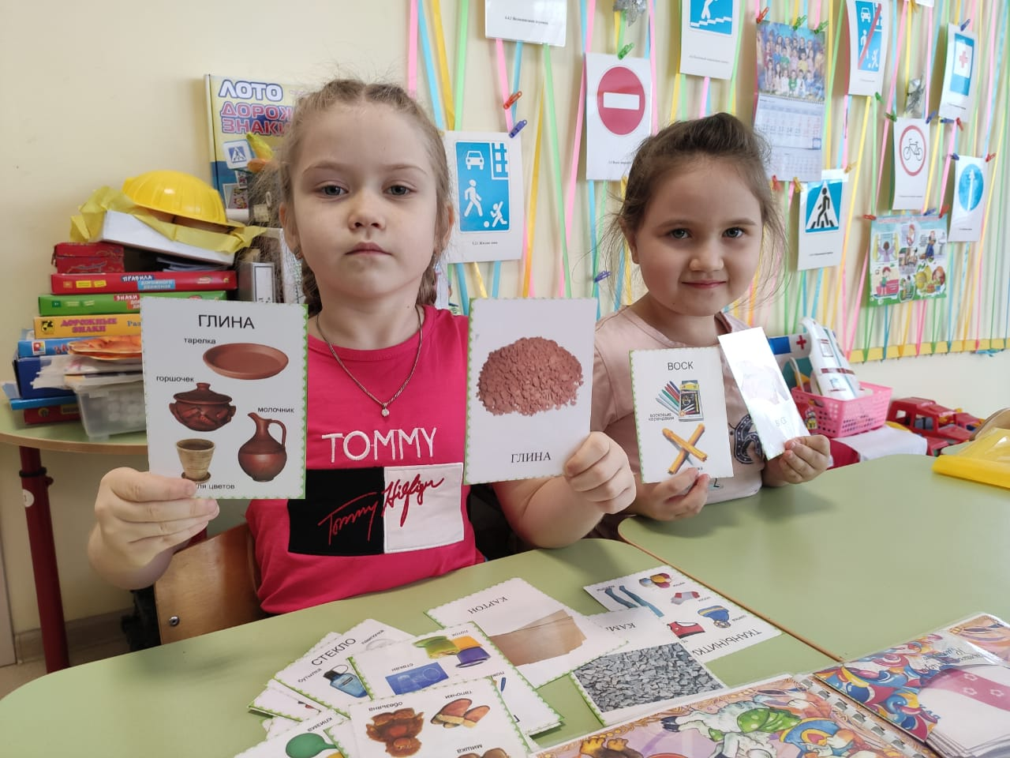
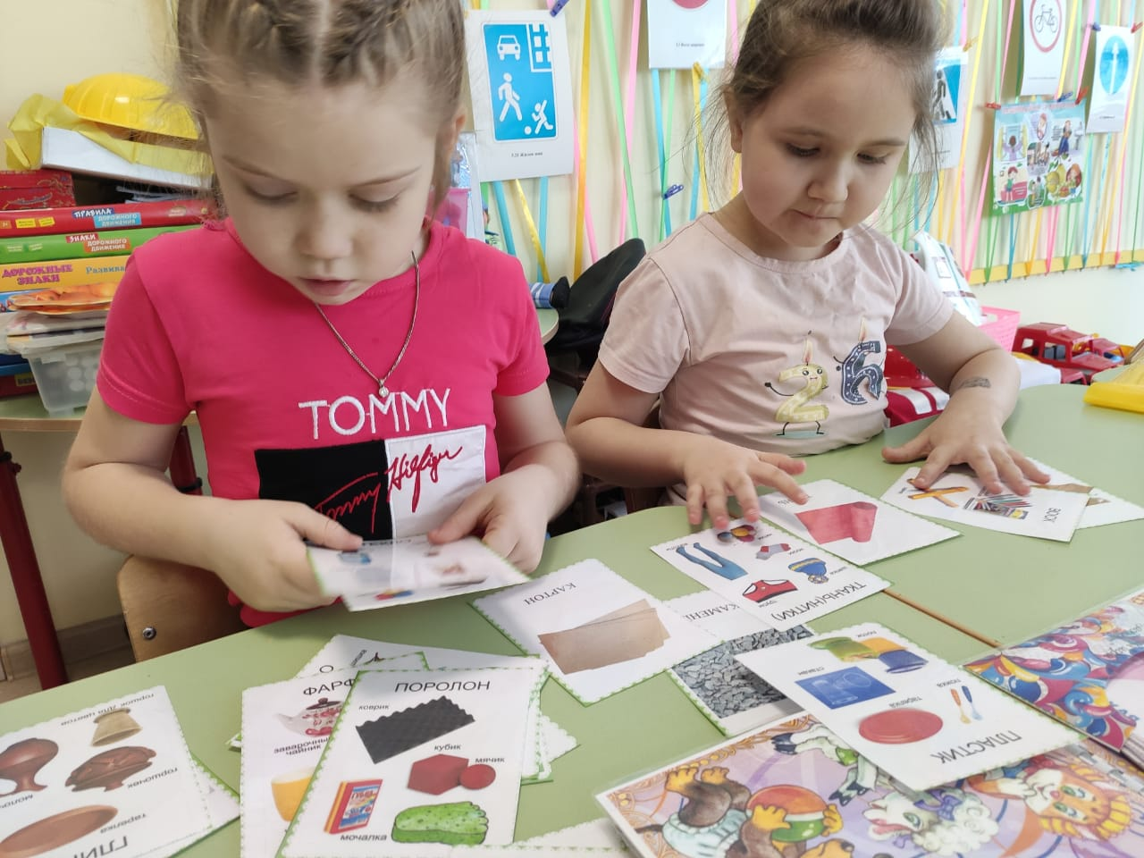
«Чем был – чем стало»
(Метод системного анализа, метод маленьких человечков, с 4-х лет)
Цель: учить детей устанавливать взаимосвязи предметов и материалов во времени.
Ход игры: ведущий называет материал, а дети называют объекты материального мира, в которых эти материалы присутствуют. Затем, ведущий называют предметы рукотворного мира, а дети определяют, какие материалы использовались при их изготовлении.

Slide 13
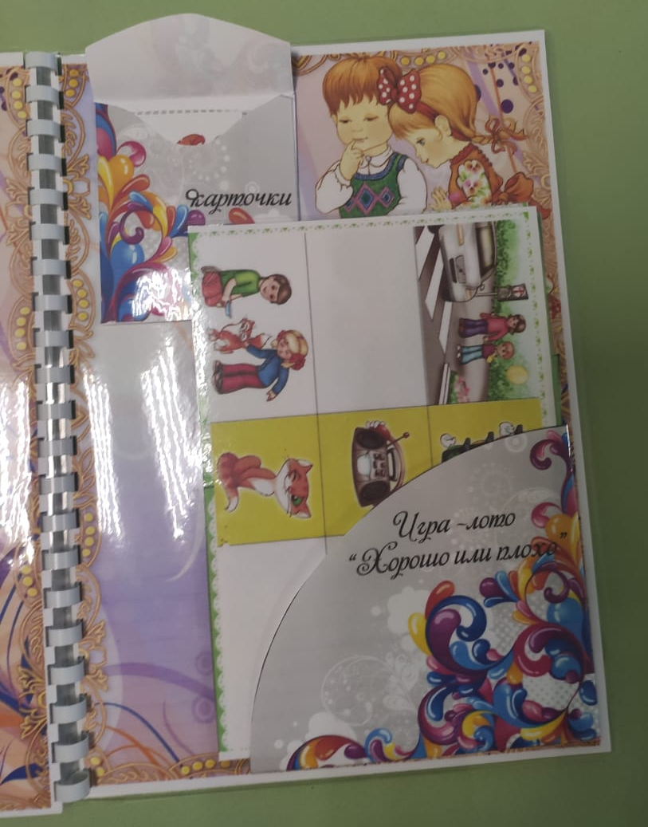
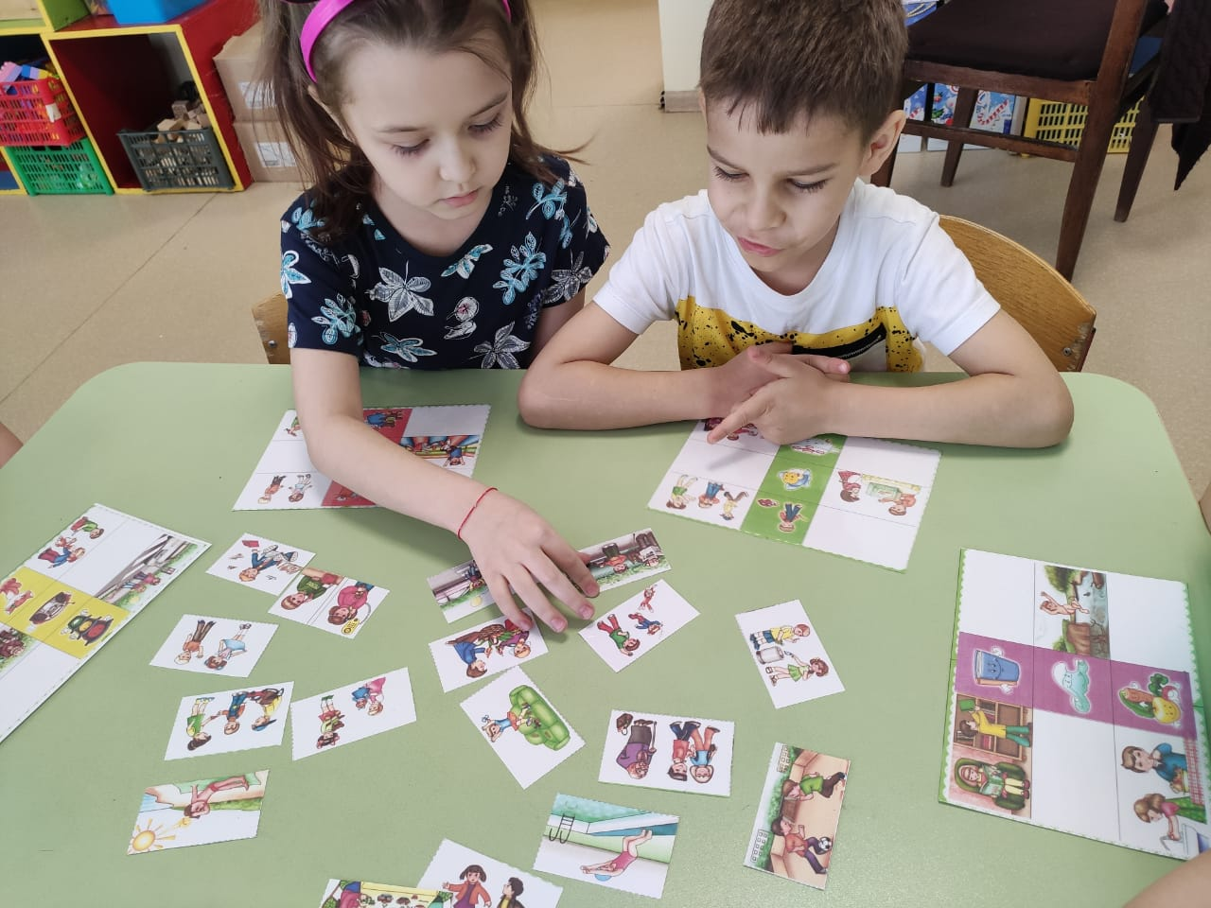
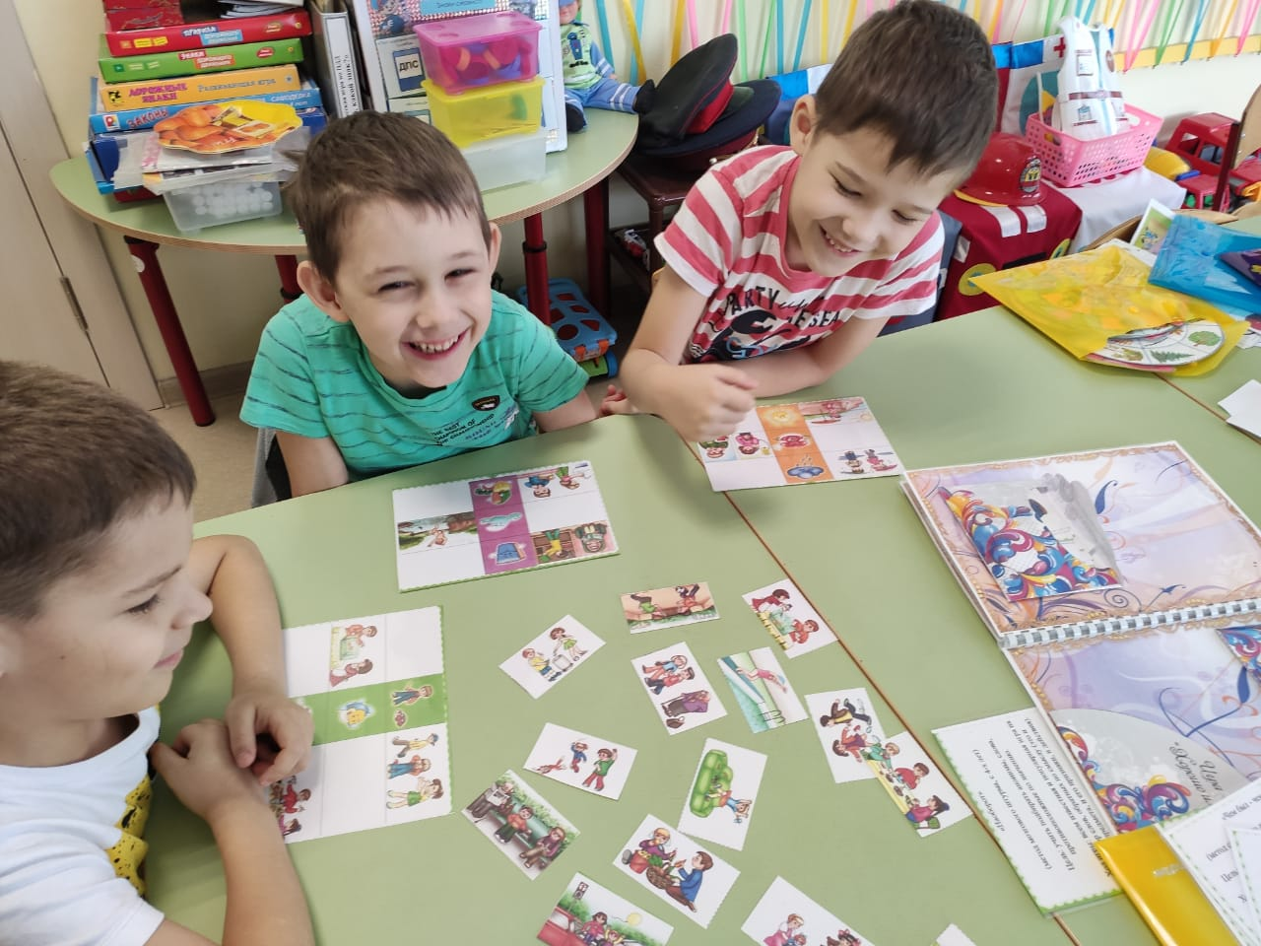
Игра-лото «Хорошо – плохо»
( метод мозгового штурма, с 3-х лет)
«На что это похоже»
(метод мозгового штурма, с 3-х лет)
Цель: учить выделять в предметах и объектах окружающего мира положительные и отрицательные стороны.
Цель: развивать воображение ребёнка, его связную и образную речь.
Ход: ведущий называет объект, а дети называют другие объекты, похожие на него по разным признакам. На этапе обучения можно пользоваться предметными картинками.

Slide 14
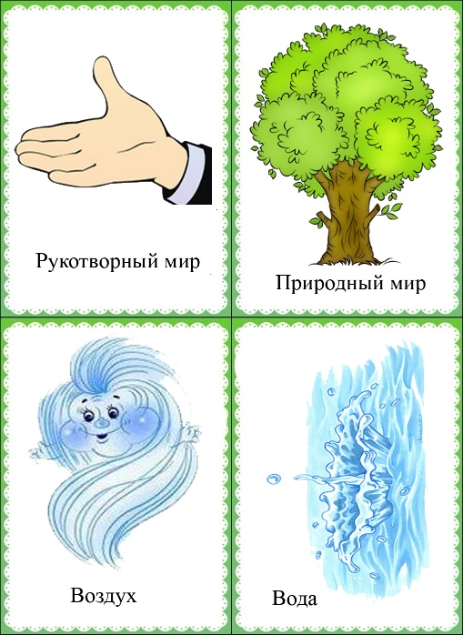
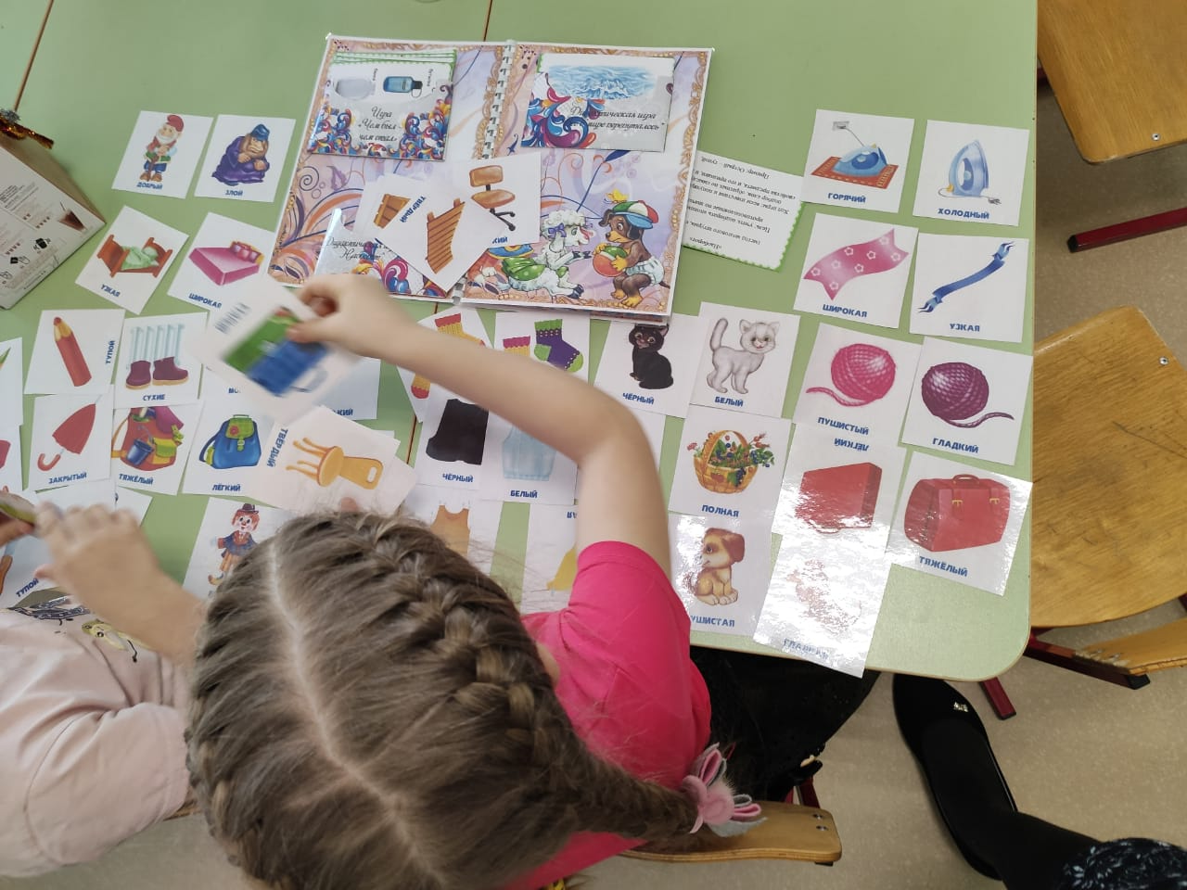
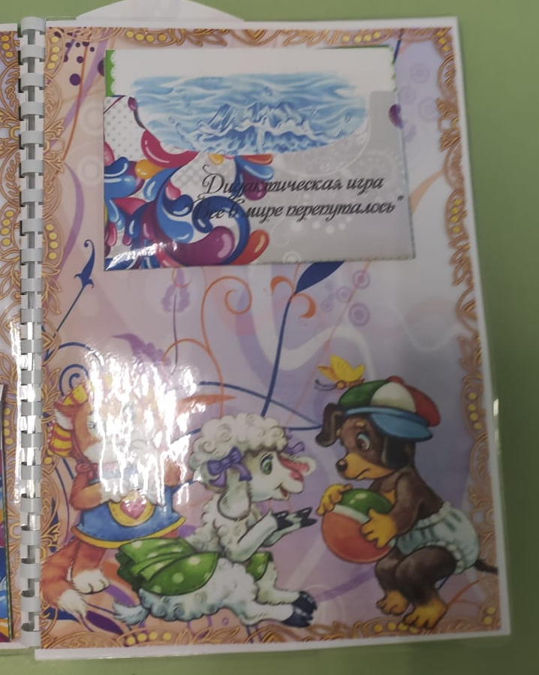
«Всё в мире перепуталось»
(метод системного анализа, с 3-х лет)
«Наоборот»
(метод мозгового штурма, с 4-х лет)
Цель: учить детей систематизировать предметы, явления; развивать память, обогащать словарный запас детей.
Ход: используется «модель мира». На этапе ознакомления с игрой состоит из двух частей: рука человека ( рукотворный мир) и дерево ( природный мир). Дети определяют предмет на картинке к той или иной части модели, они должны объяснить, почему сделали такой выбор.
Цель: учить подбирать анонимы, слова, противоположные по значению.
Ход: игра на подбор слов, обратных по смыслу( это и свойства предмета, и его признаки, и действия).

Slide 15

Спасибо за внимание!!

